Slide 1
Звук Л
Собери слово
Константинова Т.В.
учитель-логопед

Slide 2
Выдели первый звук
в названии картинок
и составь из них
новое слово

Slide 3
Л У К

Slide 4
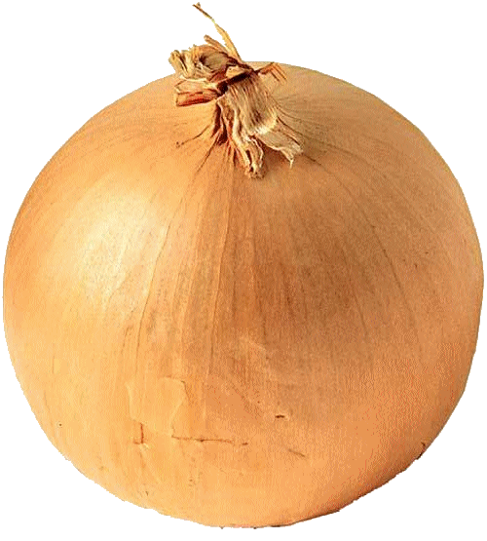

Slide 5
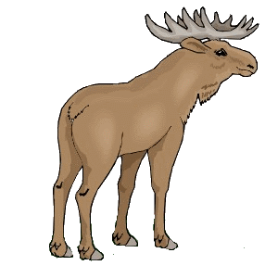
Л А К

Slide 6
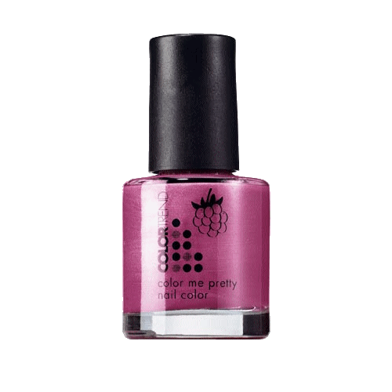

Slide 7
П О Л

Slide 8
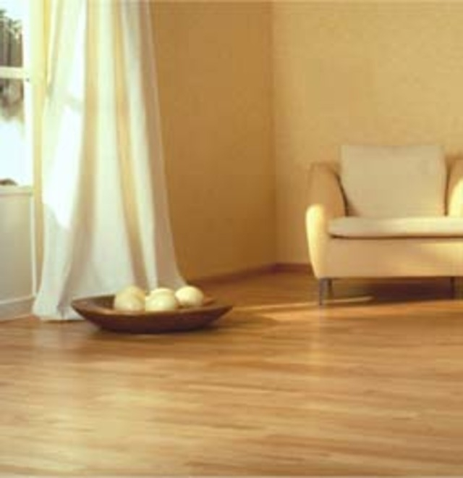

Slide 9
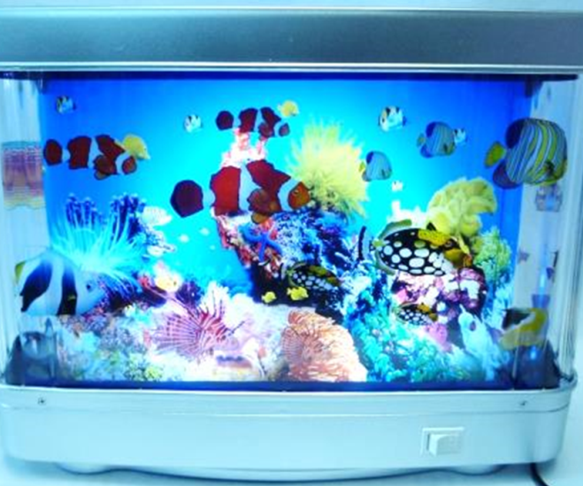
Б А Л

Slide 10
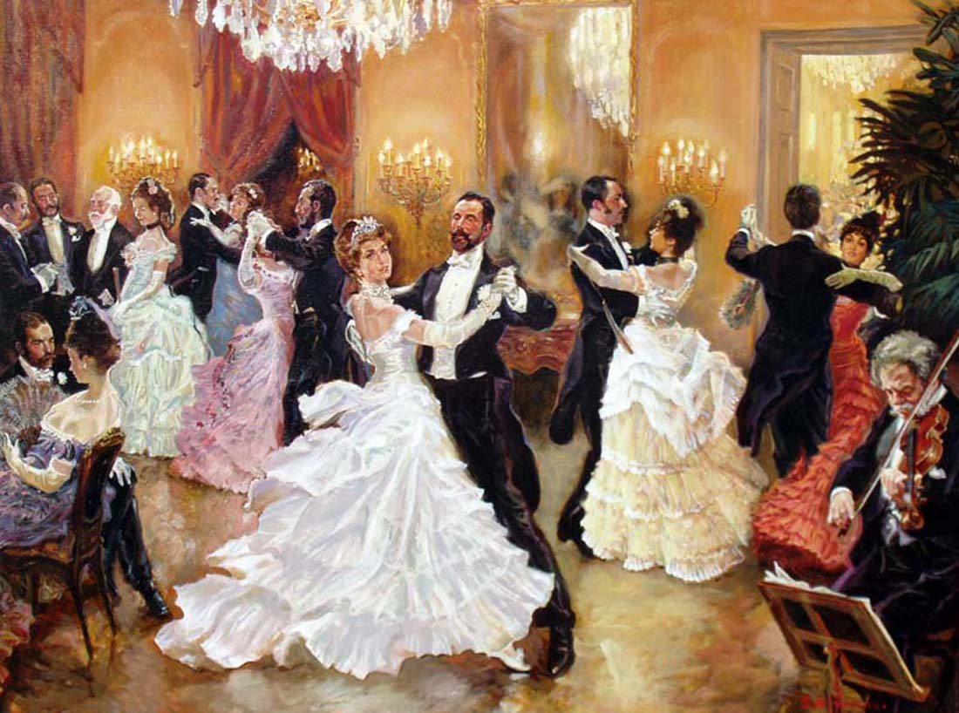

Slide 11
Л А П А

Slide 12
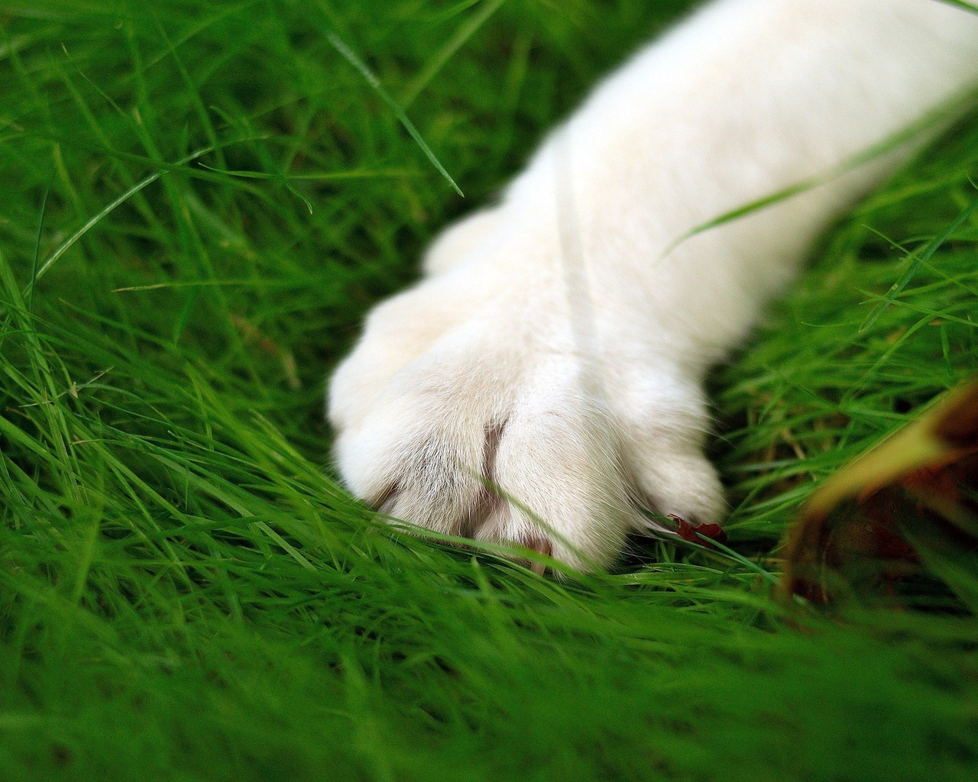

Slide 13
Л У Н А

Slide 15
Л У Ж А

Slide 16
МОЛОДЦЫ!!!

